Slide 1
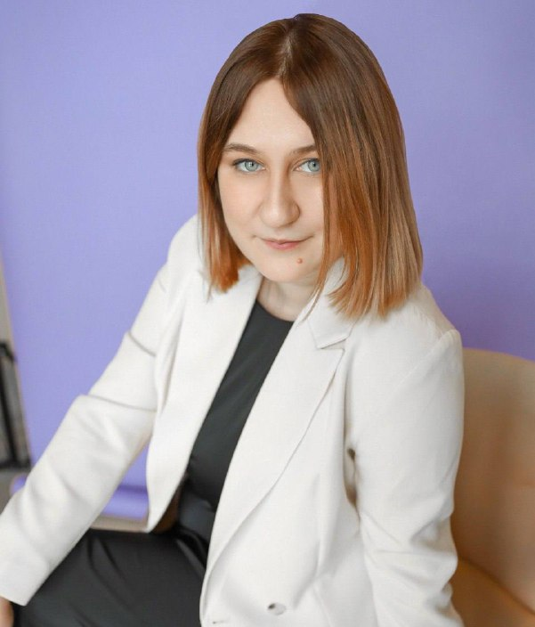
Искусственный
интеллект и учитель.
За и против
Галкина Мария Алексеевна
Учитель математики ГБОУ “Школа №56 им. Академика В.А. Легасова” г. Москвы, координатор направления “Студенты”
во Всероссийском сообществе наставников-просветителей г. Москвы

Slide 2

План вебинара
✅Искусственный интеллект
и время учителя
✅ Роль учителя в эпоху искусственного интеллекта
✅ Искусственный интеллект
и домашние задания школьников

Slide 3

Искусственный интеллект
экономия времени
или его трата?

Slide 4

Нейросети и рутинные задачи
Создание тестовых заданий, задач, вопросов для интеллектуальных игр и викторин
Вопросы по тексту или диктанты
Иллюстративный материал
Активный мозговой штурм

Slide 5

В начале был промт...
Пример:
“Создай вопросы к тесту по истории России
за 8 класс”
“Создай контрольную работу по математике
на тему “Обыкновенные дроби””
“Создай 5 вопросов по теме “Деепричастие””
“Создай контрольную работу в формате теста
с выбором одного правильного ответа”

Slide 6
В начале был промт...
Пример:
“Создай вопросы к тесту по истории России за 8 класс”
+ указание класса и предмета
“Создай контрольную работу по математике на тему “Обыкновенные дроби””
+ указание темы и предмета
“Создай 5 вопросов по теме “Деепричастие””
+ указание темы и количества вопросов
“Создай контрольную работу в формате теста с выбором одного правильного ответа”
+ указание формата работы

Slide 7
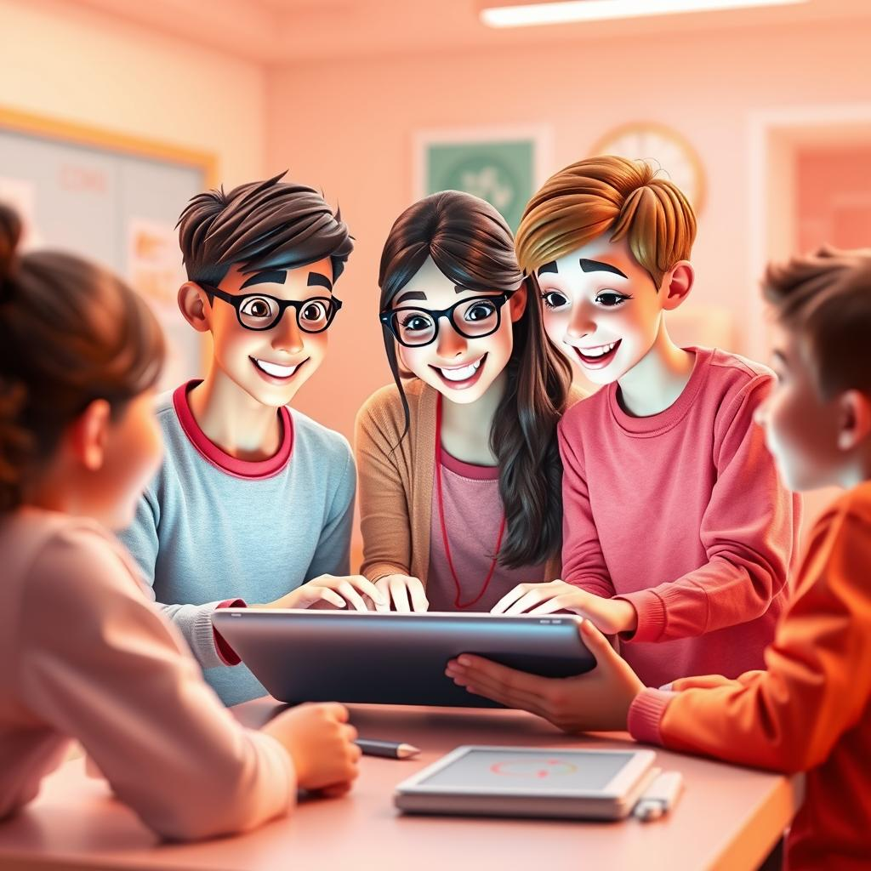
Промт – всему голова...
Формула хорошего задания:
Предмет + тема + класс + формат + количество вопросов
Промт в общем виде:
Я __________ (желание и конечная цель)
Объясни/помоги/составь мне ___________ (задача)
Расскажи мне так, будто ты/представь, что ты ____________ (роль)
Уложись в ____________ (лимит)

Slide 8
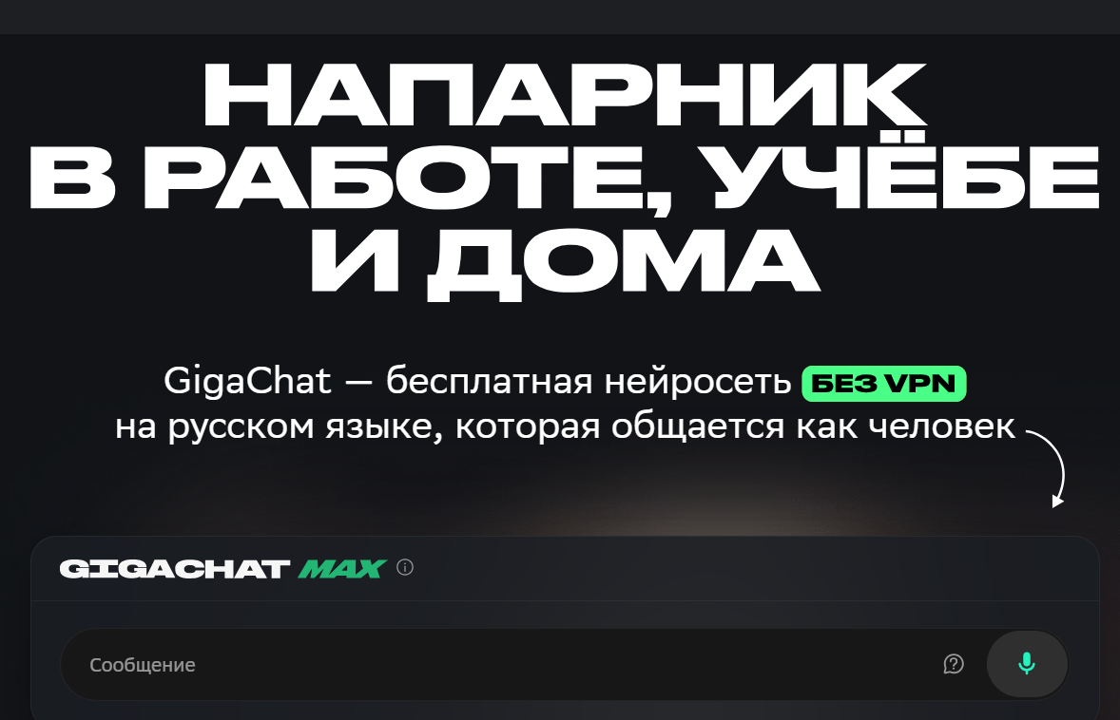
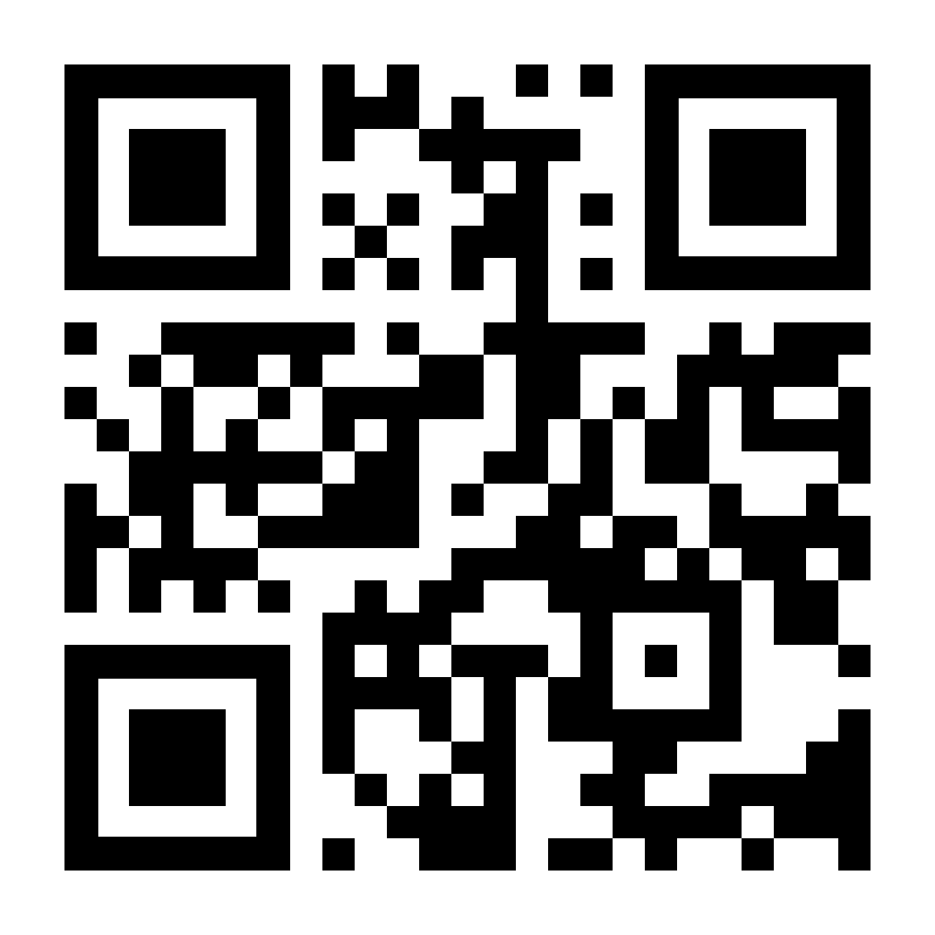

Gigachat
Промт:
Я хочу составить тест по русскому языку для учеников 7 класса по теме "Деепричастие".
Разработай аналогичных 2 варианта в формате
с выбором правильного варианта ответа.
Задания должны быть в каждом варианте разноуровневые.
Уложись в 5 заданий в каждом варианте и отметь для учителя верные ответы.
@gigachat_bot

Slide 9
Gigachat
Результат:
Вариант №1 (Разноуровневый). Базовые задания:
Что обозначает деепричастие?
А) Основная форма глагола
Б) Дополнительное действие, зависящее от главного действия
В) Самостоятельное действие
Повышенные задания:
В каких предложениях нарушена норма употребления деепричастного оборота?
А) Посмотрев фильм, зрители остались довольны.
Б) Поливая цветы, вода пролилась на пол.
В) Закрыв окно, стало прохладнее.
@gigachat_bot

Slide 10
Gigachat
Промт:
Я хочу составить тест по русскому языку для учеников 7 класса по теме "Деепричастие".
Разработай аналогичных 2 варианта в формате
с выбором правильного варианта ответа.
Задания должны быть в каждом варианте разноуровневые.
Уложись в 5 заданий в каждом варианте и отметь для учителя верные ответы.
@gigachat_bot
Как можно еще?
Добавьте уточнение.
Например:
Выведи ответы отдельно в конце теста.

Slide 11
При составлении промта еще очень важно!
Ясно
Емко
Логично
Наглядно
Хорошо
Составь тест из 5 вопросов по Древнему Египту, который проверяет, что ученики знают слова «папирус», «фараон»
и «пирамида», могут перечислить основные занятия египтян и назвать основных богов.
Плохо
Составь тест по Древнему Египту.

Slide 12
Нейросети и рутинные задачи
Создание тестовых заданий, задач, вопросов для интеллектуальных игр и викторин
Вопросы по тексту или диктанты
Иллюстративный материал
Активный мозговой штурм

Slide 13

Инструменты нейросетей
Темы проектных и исследовательских работ:
«Сказочные герои в современном искусстве»
Цель работы:
Исследование трансформации образов русских сказочных героев в современной культуре и искусстве.
Результат:
Презентация проектов, раскрывающих эволюцию образа сказочного персонажа.
Комикс или анимационное видео с современным переосмыслением сюжета известной сказки.
Подбор произведений современного искусства, использующих образы сказочных героев.

Slide 14
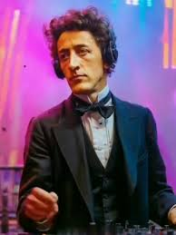
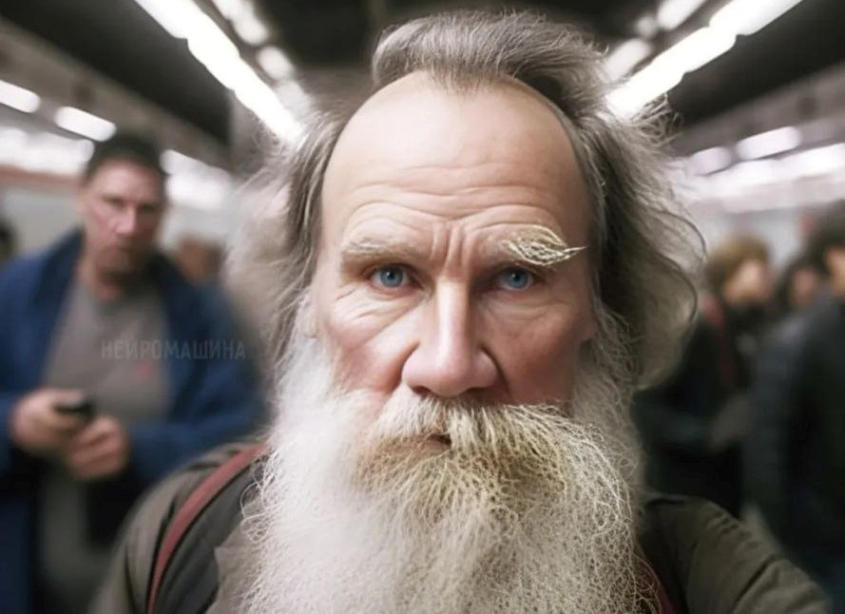

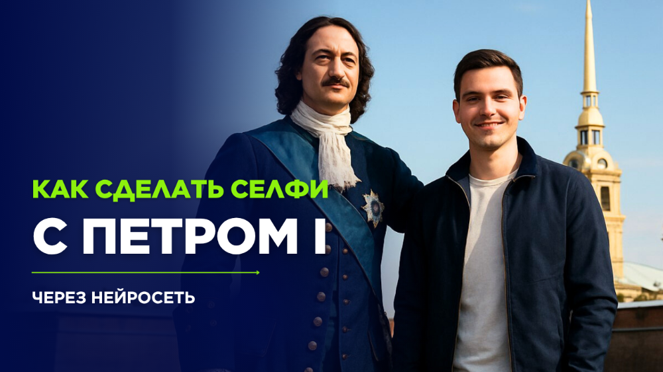
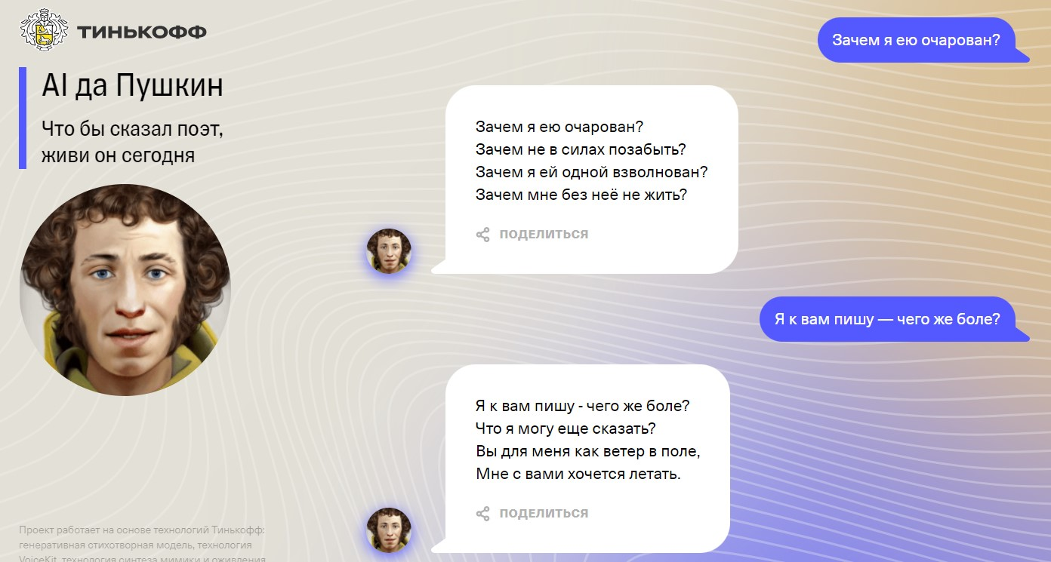
Нейросети и герои своего времени
Использование нейросетей для создания полного “погружения” в эпоху, конкретный период или для знакомства с исторической личностью.
“Ожившие” герои
“Виртуальное путешествие”
“Живой” разговор

Slide 15
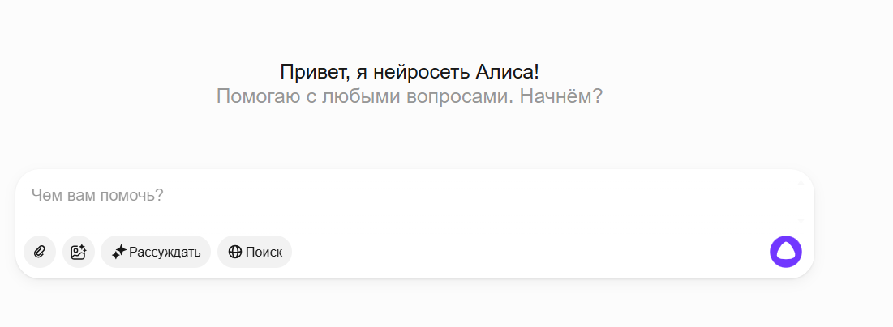
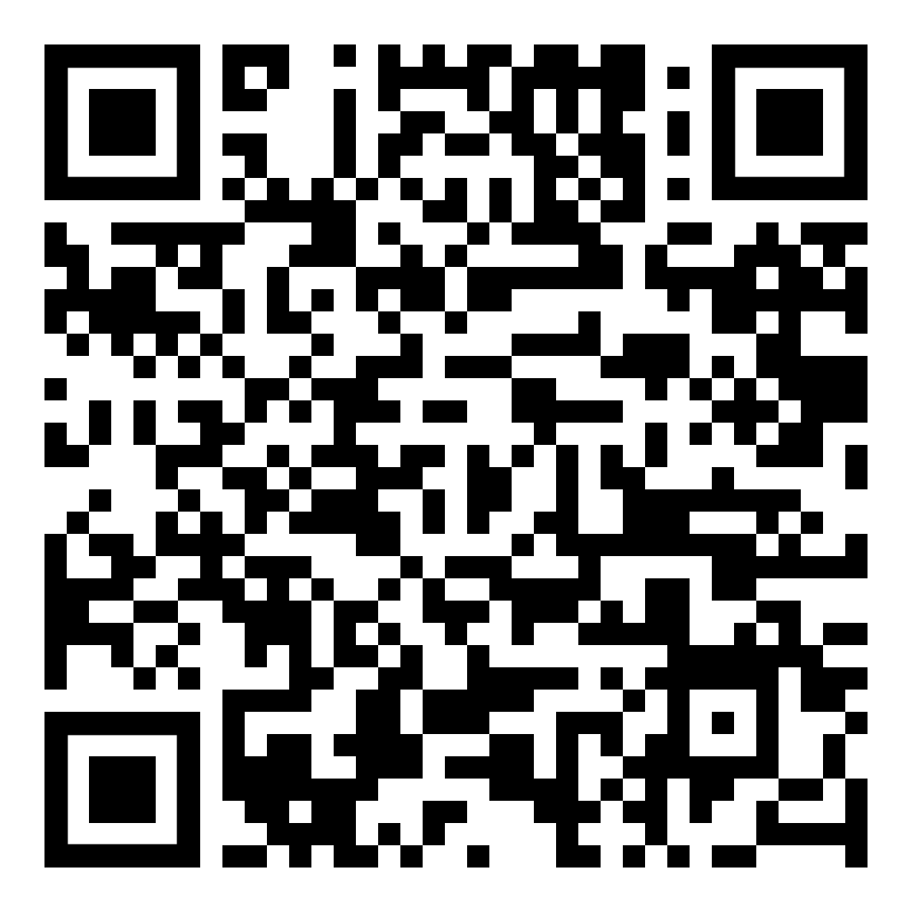
Нейросеть “Алиса”
Создание “типовых” заданий
Промт:
Возьми задачу «Высота треугольника равна 6, а основание 12.
Найдите площадь треугольника».
Составь пять аналогичных задач с другими числами.
Составь 8 простых предложения для разбора по образцу «Кот ест сметану»
(подлежащее — сказуемое — дополнение), но с другими словами.

Slide 16
Нейросеть “Алиса” или GigaChat
Вопросы по тексту
Промт:
Составь тест из 10 вопросов по тексту.
– Молоко? – задумался Миша.
– Это, конечно, зависит от того, сколько будет молока
и сколько воды. Давай предположим, что у нас есть литр кипятка и литр молока, который мы хотим нагреть.
– Наверное, надо ещё знать, какие температуры вначале были у жидкостей?
– Давай считать, что вначале у молока температура
0 градусов Цельсия, а у кипятка 100 градусов Цельсия.
И предположим для простоты, что у молока и воды одинаковые теплоёмкости – чтобы нагреть их на 1 градус Цельсия, надо затратить одинаковое количество энергии.
– Ну тогда это просто!
Квантик. 7 выпуск 2025 год

Slide 17
Использование нейросетей
для создания учебных материалов
Учебный материал
Диктанты
Задача “наоборот”
Письмо от персонажа
Пример промта
Напиши смешную сказку для 3 класса со словарными словами: кабан, кабинет, календарь, каллиграфия, канава. Объём текста - 90 слов.
Замени в задаче мастеров на роботов, а детали на космолеты. Не меняй числа.
За день один мастер изготавливает 3 детали, а второй — 8. Сколько они изготовят вместе за неделю?
Напиши пять вопросов на знание стран Африки от имени кенгуру. Сначала пусть представится
и расскажет о себе.

Slide 18
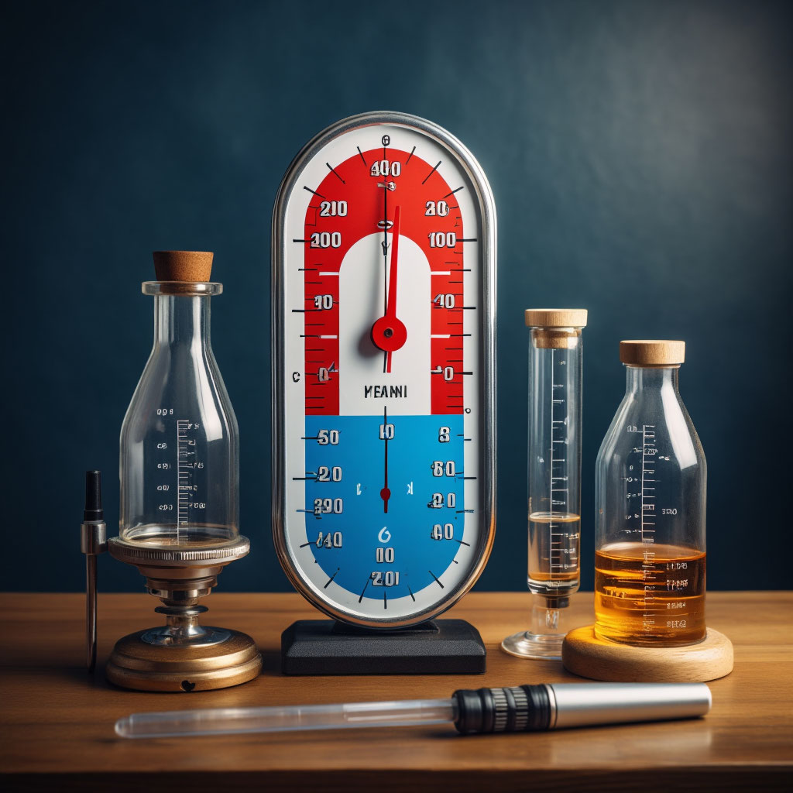

Квиз–викторины
Один исследователь пишет, что
у русских школьников с арифметикой возникает меньше проблем, чем
у их зарубежных ровесников.
Рассуждая о причинах этого, исследователь называет фамилии двух ученых.
Напишите эти фамилии.
Создай картинку - подсказку
на вопрос к квиз - викторине, ответом к которой является…

Slide 19
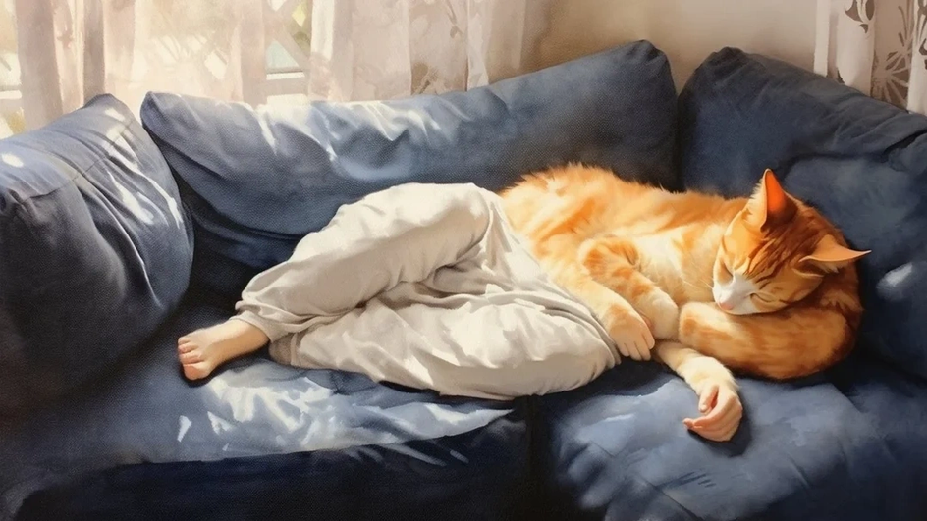
Частые ошибки, которые допускает искусственный
Вычисления и математические расчеты
Общие заблуждения
(берет тексты из открытых источников, часто не очень хорошего качества)
Всегда “всё” знает
(не умеет оценивать, сможет ли он ответить на вопрос, а сразу отвечает на него)
Ошибки в генерации изображений

Slide 20
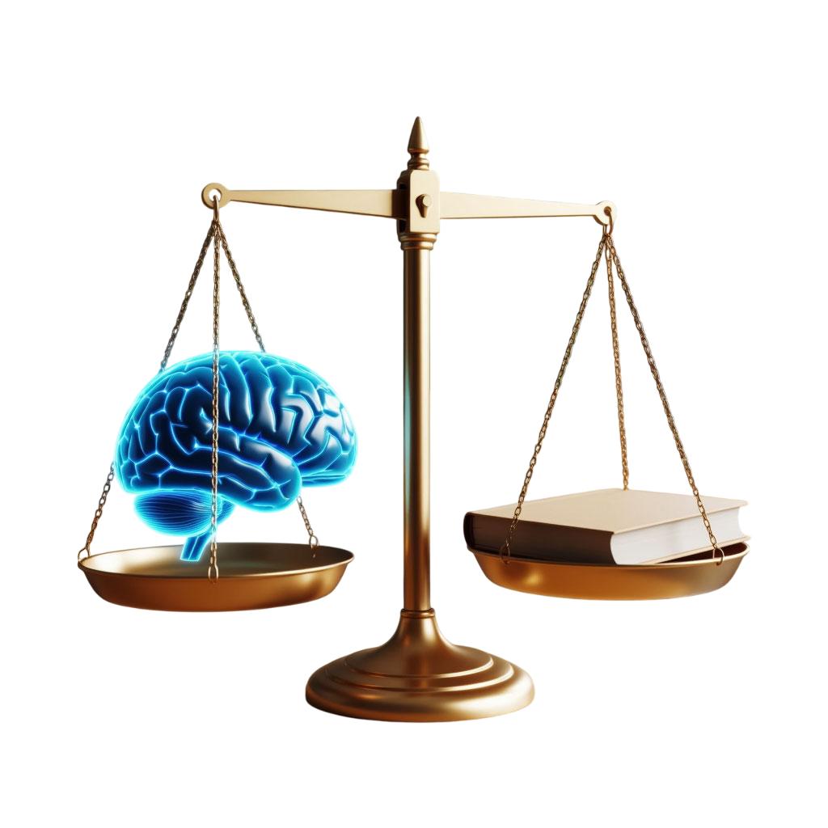
Как избежать ошибок?
Грамотный промт
Формула хорошего задания:
Предмет + тема + класс + формат + количество вопросов
Промт в общем виде:
Я __________ (желание и конечная цель)
Объясни/помоги/составь мне ___________ (задача)
Расскажи мне так, будто ты/представь, что ты ____________ (роль)
Уложись в ____________ (лимит)
Создание “типовых” заданий или заданий “наоборот”
Самопроверка и
проверка

Slide 21
Что важно?
Плюсы искусственного интеллекта
Освобождает время от рутинных задач.
Учитель может сосредоточиться на общении и мотивации учеников.
Минусы искусственного интеллекта
Проверка требует не только скорости,
но и педагогического взгляда.
Часто создает иллюзию экономии: нужно время на проверку его ошибок.

Slide 22
Кем становится педагог, когда рядом нейросети —
наставником, модератором или разработчиком материалов?

Slide 23
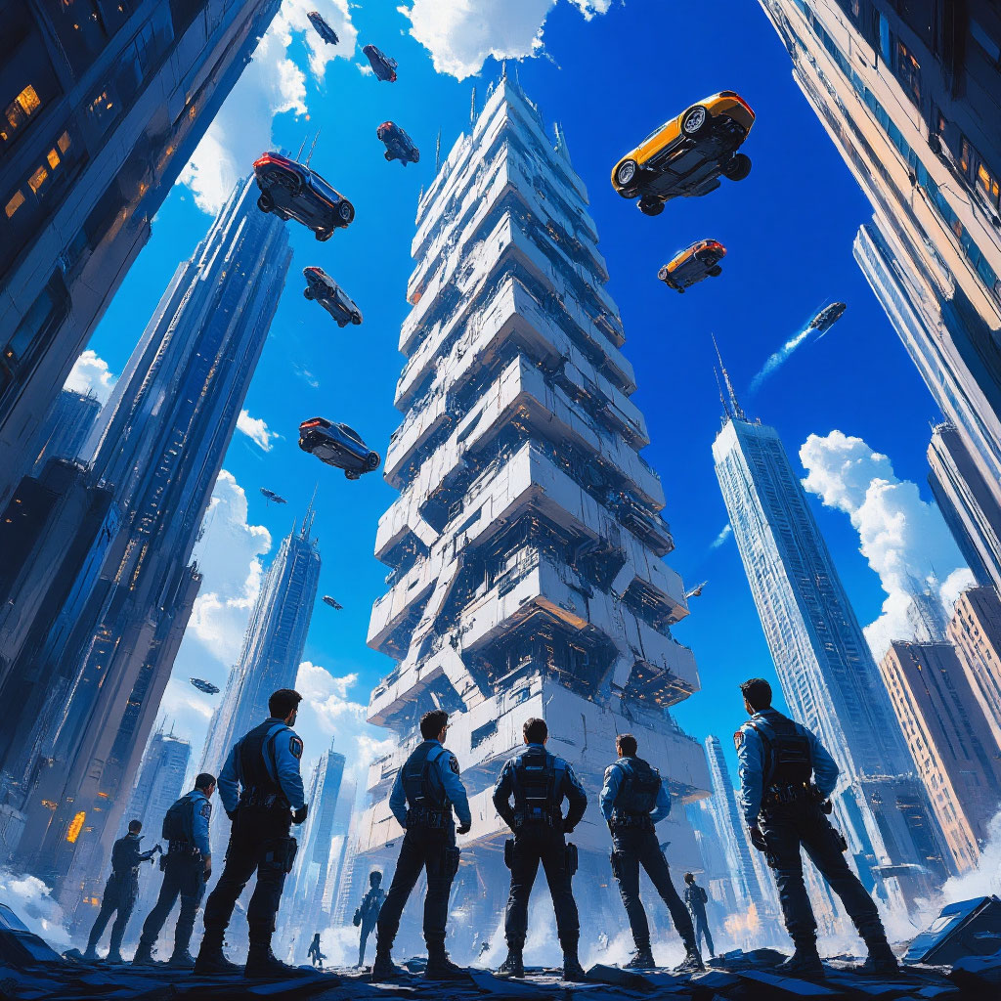
Три уровня применения нейросетей в образовании
1 уровень “Сотворчество”
ИИ разрабатывает сценарий учителя, а учитель дорабатывает его под себя
Мозговой штурм с помощью ИИ и сужение фокуса с помощью учителя
Совместное создание профильных материалов.
2 уровень “Автоматизация”
Типовые задания, проверка грамотности и стиля, создание шаблонов
3 уровень “Агентность”
Учебный ассистент ученика
Бот, отвечающий на “типовые” вопросы

Slide 24
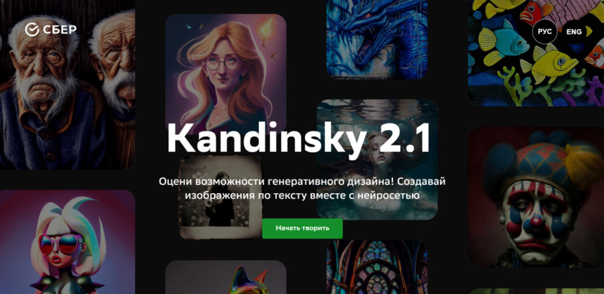
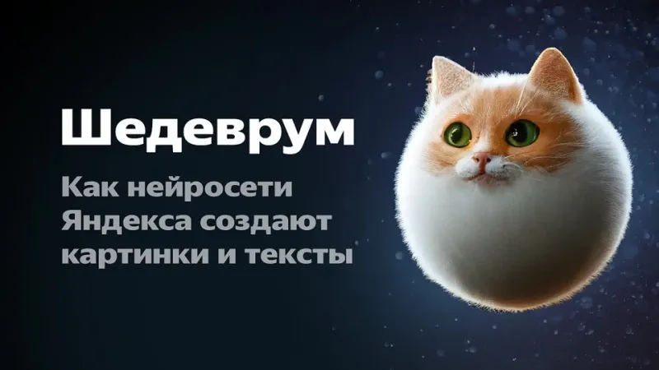
Что важно знать при генерации изображения с помощью искусственного интеллекта?
Универсальный промт
Объект
(Кто или что изображено)
Действие
(Что делает)
Контекст
и окружение
(Где находится)
Детали и описание
(Как выглядит)
Стиль изображения

Slide 25
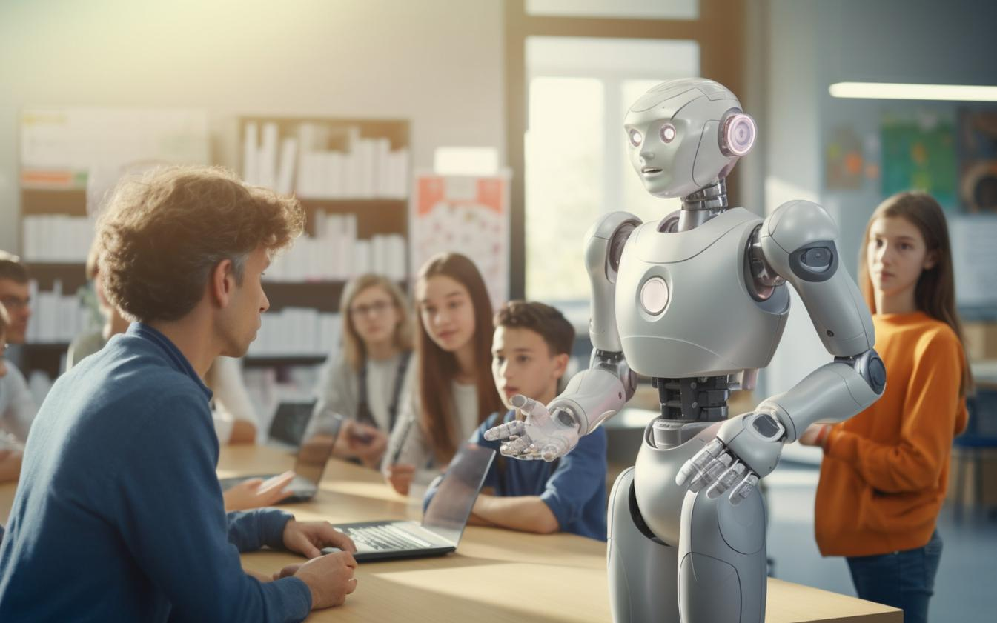
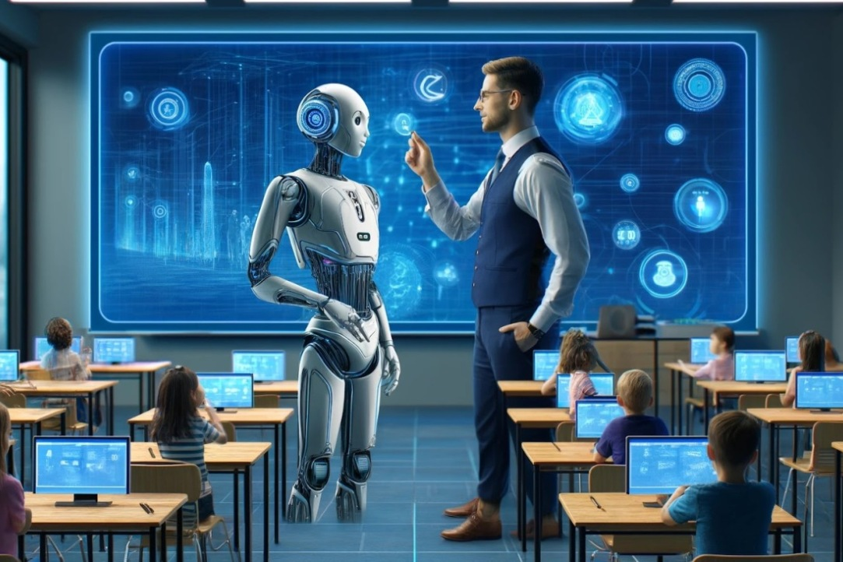
Кто в классе главный?
Сохраняется ли роль учителя при сотворчестве
с искусственным интеллектом?
Помощь, совет, объяснения: учитель VS искусственный интеллект?
Автоматизация с помощью ИИ: вред учебному процессу или экономия времени.

Slide 26
Что важно?
Плюсы искусственного интеллекта
Учитель получает новые роли. Он не просто передает знания, а управляет процессом обучения, вдохновляет и направляет.
Нейросети освобождают время для творческого подхода и индивидуальной поддержки учеников.
Минусы искусственного интеллекта
Важно оставаться главным автором
и хранителем профессионального опыта,
а не просто “проверяющим машинный текст”.

Slide 27
Можно ли понять, что работу написал не ученик,
а нейросеть —
и как на это реагировать?

Slide 28
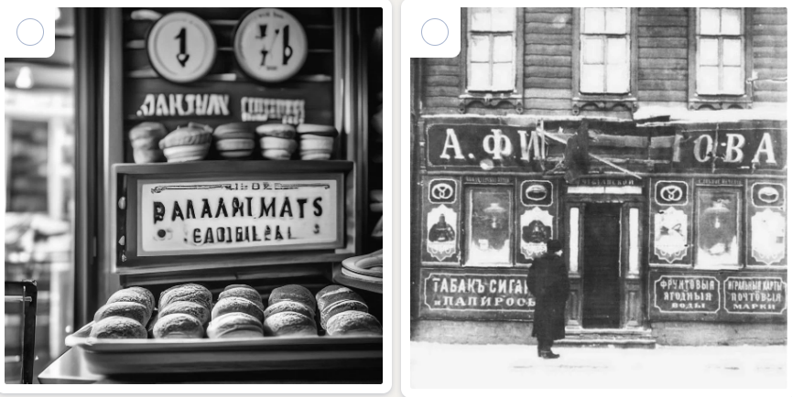
Кто творец?
Какая картинка создана с помощью ИИ?

Slide 29
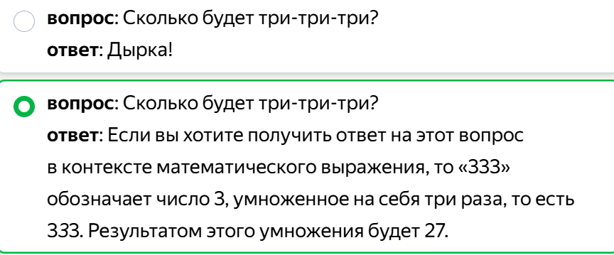
Кто творец?
Какой ответ написала нейросеть?

Slide 30
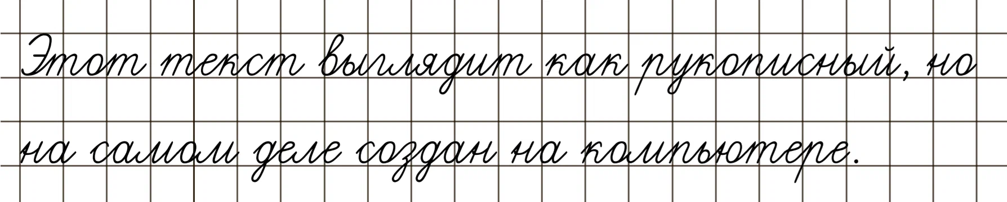
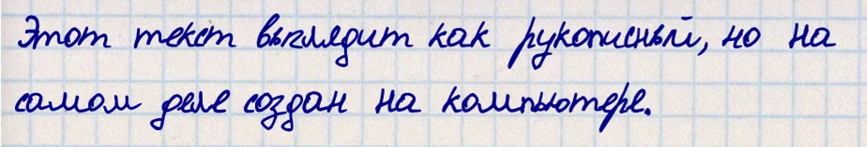
Кто творец?
Какой текст написала нейросеть?

Slide 31
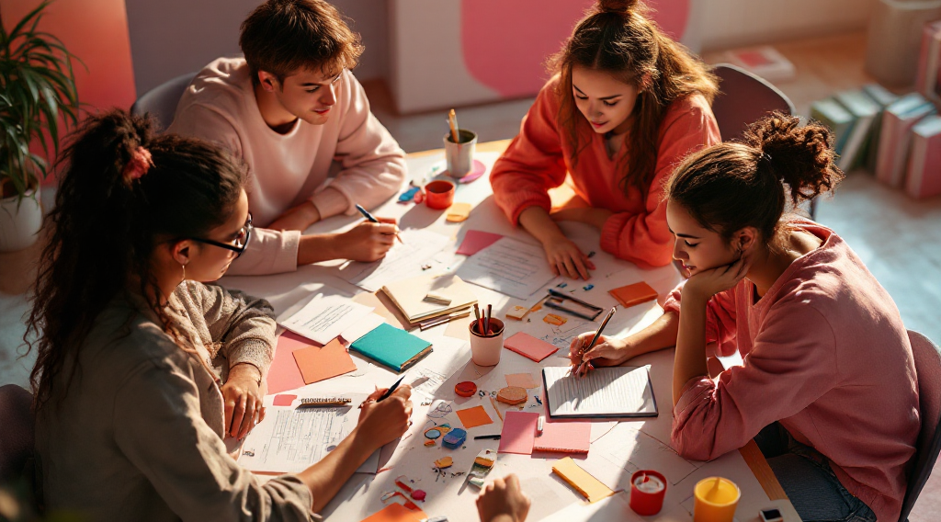
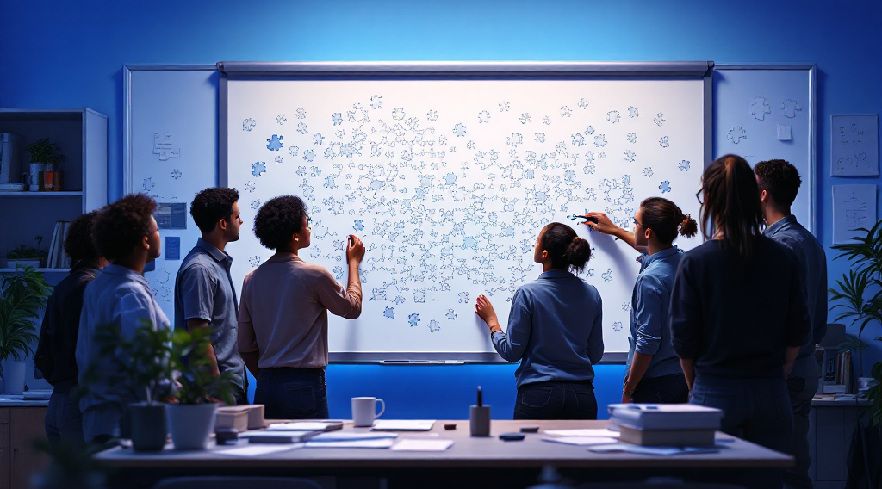
Что важно знать?
Надписи превращаются в непонятные значки
Надписи хорошо читаются
Ошибки в анатомии или в логике
Узнаваемый стиль и заезженные образы
Сгенерированные образы
Нелепые фактические и лингвистические ошибки
Не понимает шутки и не считывает намёки
Узнаваемый стиль и много штампов
Не умеет писать стихотворения
Сгенерированный текст

Slide 32
Как правильно задавать домашнее задание?
Идея 1. Поймай нейросеть на ошибках
Попросите учеников дать задание нейросети, а потом проверить решение с красной ручкой и выписать все ошибки. Пусть попробуют себя в роли учителя.
Идея 2. Создание образовательных материалов
Ещё один способ почувствовать себя в роли эксперта — подготовить игру для других учеников.
Идея 3. Сдать экзамен нейросети
Если ученик написал доклад, но у вас есть большие сомнения в его авторстве — задайте ему вопросы по его тексту.
Идея 4. Графические задания.
Создание таблиц, схем, интеллект-карт.

Slide 33
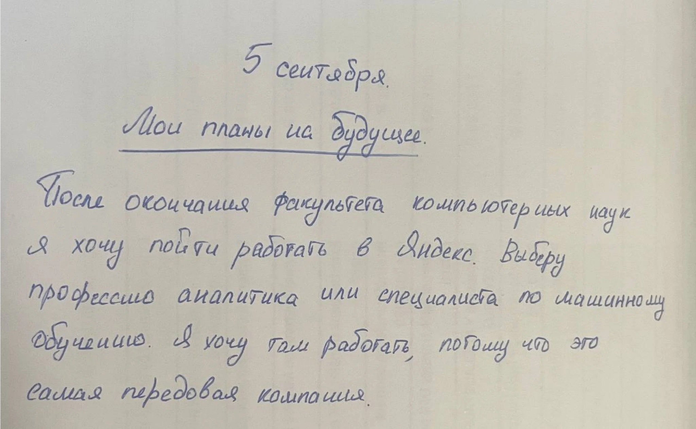
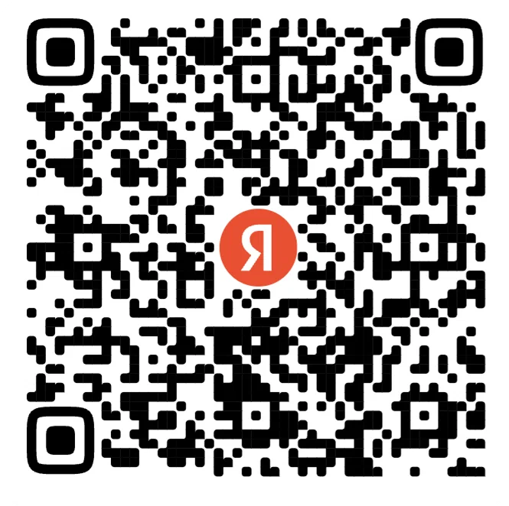
А как можно еще?
Распознавание почерка
Можно дать задание для ИИ:
Перечисли все ошибки в тексте:

Slide 34
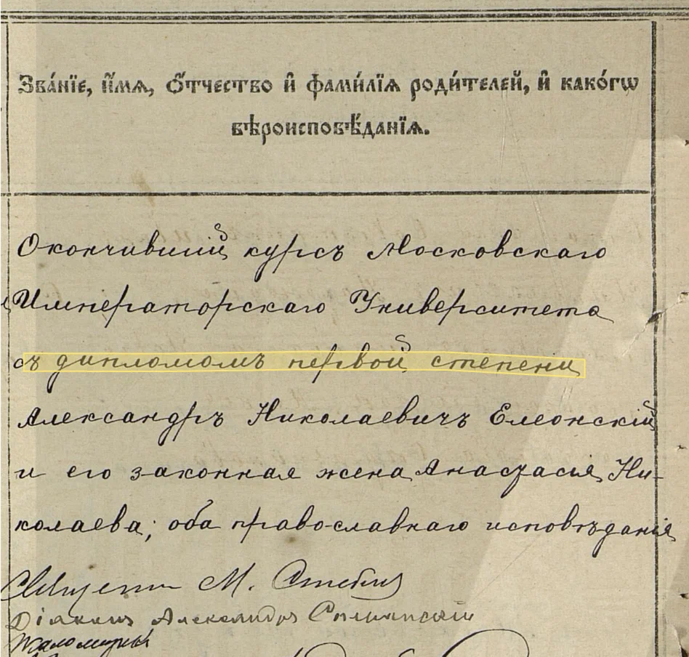
А как можно еще?
Работа с историческими источниками

Slide 35
Что важно?
Плюсы искусственного интеллекта
Если ребёнок пользуется ИИ, чтобы разобраться в теме, а не просто скопировать ответ — это уже осознанное обучение.
Нейросеть может стать партнёром в обучении: она помогает сформулировать мысль, проверить текст, найти примеры.
Важно не запрещать, а учить пользоваться инструментом грамотно — ставить задачи, где ИИ помогает думать, а не заменяет мышление.
Минусы искусственного интеллекта
Домашнее задание должно развивать самостоятельность, а не умение копировать чужой ответ.
Когда ученик сдаёт текст, написанный ИИ, он теряет шанс научиться выражать свои мысли.
Учителю важно уметь распознавать такие работы — смотреть на стиль, ошибки, логику изложения.

Slide 36
Итоги вебинара
✅Изучили как нейросети помогают экономить время, не создавая новые сложности.
✅ Разобрали какую роль играет педагог в эпоху нейросетей (наставник, модератор
или разработчик материалов).
✅Теперь знаем, как распознавать домашние задания, выполненные
с помощью искусственного интеллекта.

Slide 37
Поиграем?
Оригинальное авторское название состояния, описанное в 2 словах, когда ты...
Коллаборативный подъем

Slide 38
